Slide 1
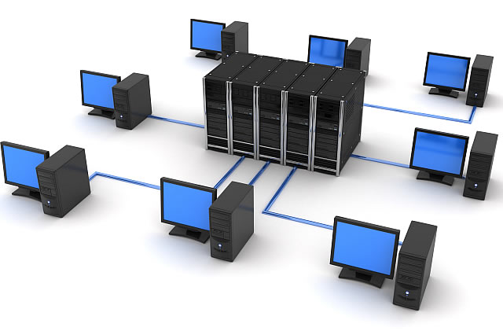
আজকের ক্লাসে সকলকে স্বাগতম

Slide 2
পরিচিতি
পলাশ কুমার ভৌমিক
প্রভাষক (কম্পিউটার অপারেশন) বিএম
আফজল খান কারিগরি ও কমার্স কলেজ
মোবাইল : ০১৬৩৩০৫৮২৭৬
শ্রেণিঃ দ্বাদশ
কম্পিউটার অফিস অ্যাপ্লিকেশন ২
অধ্যায়ঃ তৃতীয়
পাঠ ৩.৫: নেটওয়ার্ক টপোলজি ও প্রটোকল
সময় : ৫০ মি.

Slide 3
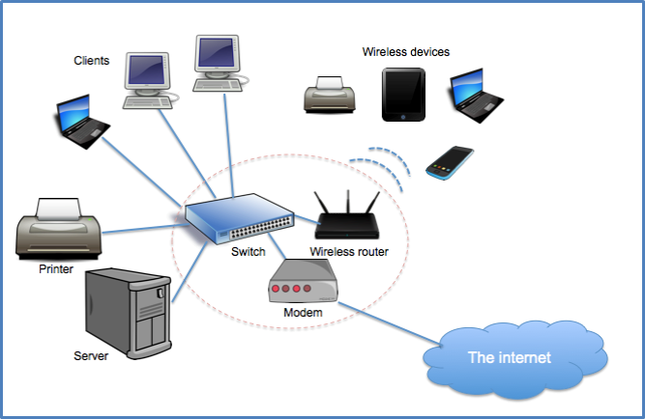
উপরের ছবিটি লক্ষ্য কর ছবিটি আজকের পাঠ শিরোনামের সাথে সম্পৃক্ত

Slide 4
পাঠ শিরোনাম
নেটওয়ার্কের প্রকারভেদ
LAN, MANএবং WAN

Slide 5
শিখনফল
এই পাঠ শেষে শিক্ষার্থীরা…
১। কম্পিউটার নেটওয়ার্কের প্রকারভেদ নির্ণয় করতে পারবে।
3। LAN, MANএবং WAN সম্পর্কে বিস্তারিত ব্যাখ্যা করতে পারবে।

Slide 6
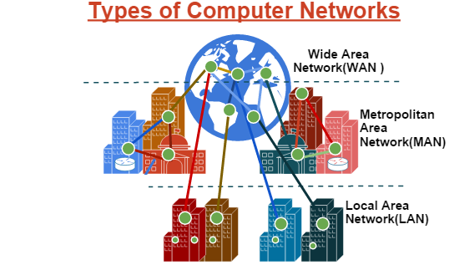

Slide 7
কার্যক্ষেত্রের পরিধির উপর ভিত্তি করে নেটওয়ার্ক তিন প্রকার
1। লোকাল এরিয়া নেটওয়ার্ক (LAN)
2। মেট্রোপলিটন এরিয়া নেটওয়ার্ক (MAN)
3। ওয়াইড এরিয়া নেটওয়ার্ক (WAN)

Slide 8
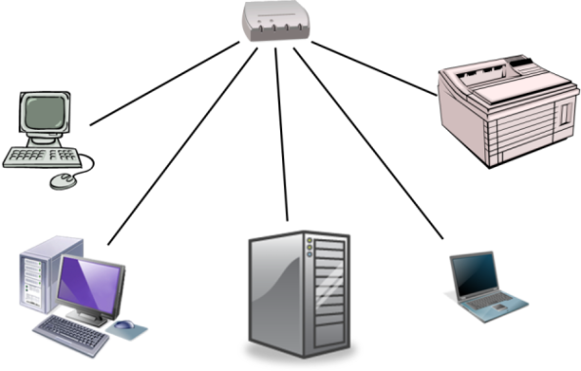
লোকাল এরিয়া নেটওয়ার্ক (LAN)

Slide 9
LAN এর সংজ্ঞাঃ LAN এমন একটা কম্পিউটার নেটওয়ার্ক যেটা আমাদের এবং ৎ
সাধারণ লোকের কাছে খুবই পরিচিত। এটা সীমিত পরিসরের, মানে একটা ঘর
বা বিল্ডিং-এর কিছু অংশে সীমিত ভাবে ব্যবহারযোগ্য।
আর এই কারণেই আমরা সাধারণত আমাদের লোকাল এরিয়া নেটওয়ার্ক মানে
LAN-কে বেশি ক্ষমতা দেওয়ার জন্য ইথারনেট প্রযুক্তি (IEEE 802.3) ব্যবহার করি।
ইথারনেট ক্যাবল যেটা আমরা আমাদের বাড়ি এবং অফিস জুড়ে রাখি,
তাদের ব্যবহারিক সীমাবদ্ধতা আছে, নির্দিষ্ট দৈর্ঘ্যের তদতিরিক্ত ব্যবহার করলে,
স্পীড অনেক কমে যায়।
repeater, bridge, ইত্যাদি ব্যবহার করে একটি LAN-এর পরিসর বাড়ানো যায়।

Slide 10
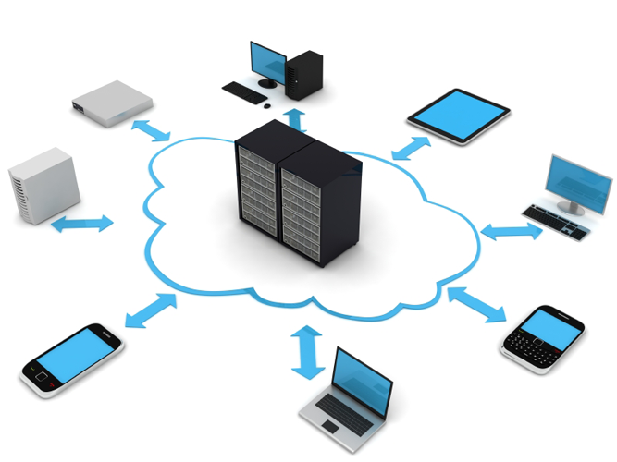
মেট্রোপলিটন এরিয়া নেটওয়ার্ক (MAN)

Slide 11
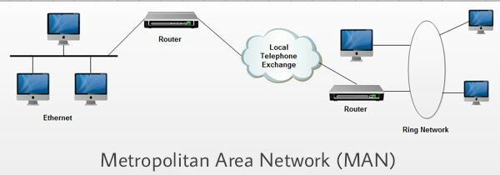
Metropolitan Area Network (MAN) এর পরিসর বা যেটুকু জায়গা কভার করতে পারে সেটা LAN এবং CAN তুলনা বেশ বড়। বস্তুত, একটা MAN একটি শহর বা মেট্রো এলাকা জুড়ে ছড়িয়ে থাকা বিভিন্ন LAN-এর লিঙ্ক ব্যবহার করে তৈরি করা যেতে পারে। ঔ মেট্রোপলিটন এরিয়া নেটওয়ার্ককে ক্ষমতা দেওয়ার জন্য তারযুক্ত backhaul ব্যবহার করা হয়। আপনি বিশ্বের এমনকি বাংলাদেশের বিভিন্ন অংশের বিভিন্ন শহরে ওয়াইফাই নেটওয়ার্ক সম্পর্কে পরিচিত হতে পারেন। যেমন বাংলাদেশের সিলেট শহর জুরে ওয়াইফাই।

Slide 12
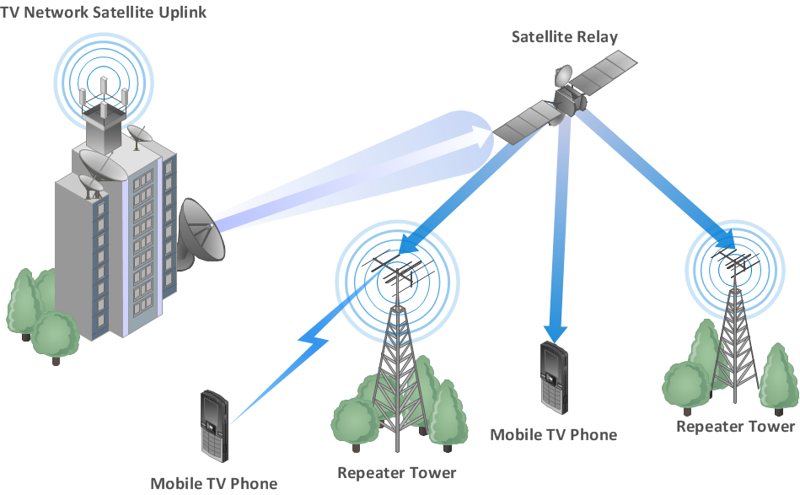
ওয়াইড এরিয়া নেটওয়ার্ক (WAN)

Slide 13
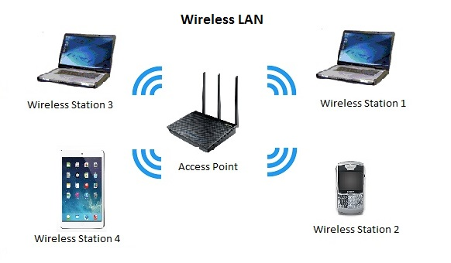
WLANঃ এ ধরনের কম্পিউটার নেটওয়ার্ক লোকাল এরিয়া নেটওয়ার্কেরই একটা অংশ কিন্তু সেটা ওয়্যারলেস। এটা ওয়াইফাই প্রযুক্তি IEEE 802.11 ব্যবহার করে। আপনি যদি মনে করেন যে Wi-Fi এবং WLAN একই জিনিস, তাহলে আপনি আপনার কনফিউশনকে পুরোপুরি দুর কর ফেলুন।

Slide 14
নেটওয়ার্কের প্রকারভেদ ও তুলণামূলক পার্থক্যঃ

Slide 15
দলগত কাজ
দলঃ (মাইক্রোসফট)
কম্পিউটার নেটওয়ার্কের প্রকারভেদ লিপিবদ্ধ কর।
দলঃ (ডিজিটাল)
চিত্রাংকন পূর্বক LAN, MAN, WAN দেখাও।

Slide 16
মুল্যায়ন
01। LAN কী?
২। MAN কী?
৩।WAN কী?

Slide 17
বাড়ির কাজ
03। কার্যক্ষেত্র অনুসারে নেটওয়ার্ক
ডিজাইন ব্যাখা কর।

